Slide 1
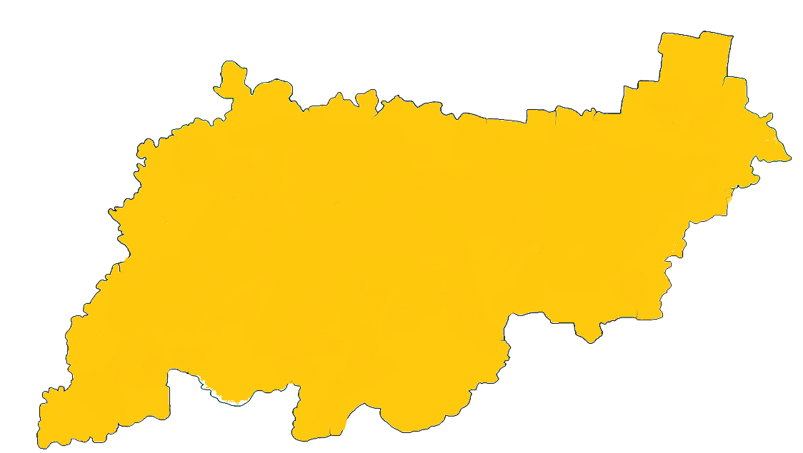

Наставничество в дополнительном образовании
Тема:
Организация проектных и исследовательских
работ учащихся в работе детского объединения «EcoCity»
Спикер:
Соколова Анна Николаевна, педагог дополнительного образования Центра естественнонаучного развития «ЭКОсфера»

Slide 2


1 этап. Определение идеи и целей
Выявление инициатив детей, наиболее значимых для них тем
Формулировка проблемы, которую мы хотим решить

Slide 3
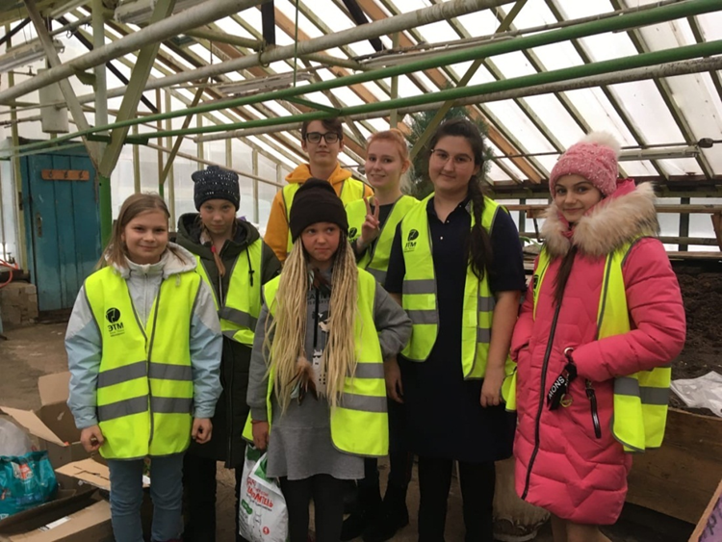
2 этап. Диагностика затруднений
Выявление трудностей (почему проблема до сих пор не решена? Каких знаний и навыков не хватает для решения этой проблемы?)
Кто может помочь в решении проблемы?

Slide 4
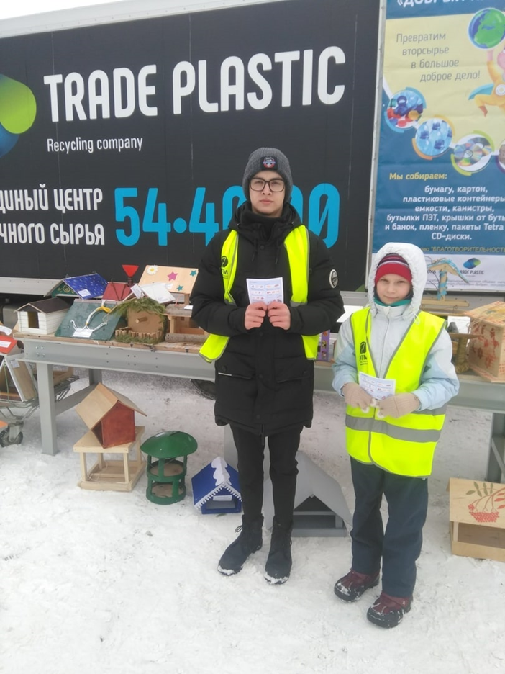
3 этап. Проектирование и планирование
Составление плана мероприятий, позволяющих решить поставленные задачи
Решение вопроса – каким образом привлечь к изучению и решению проблемы других ребят?

Slide 5
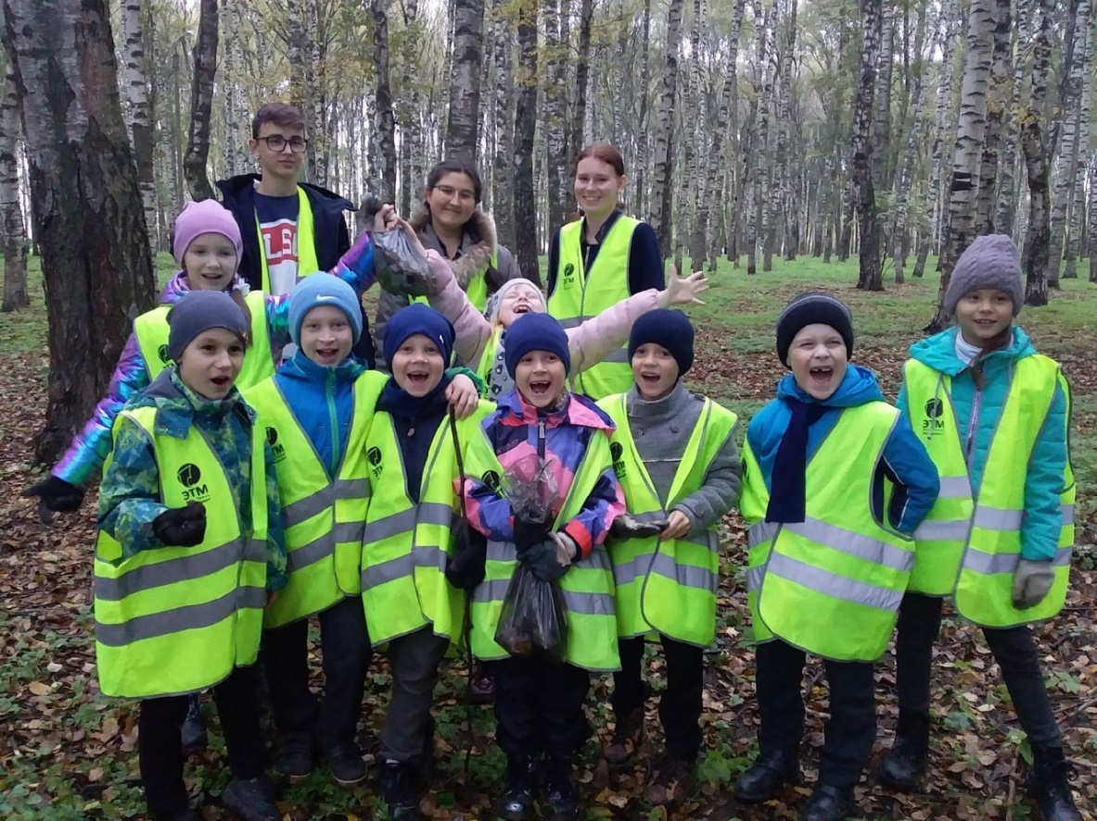
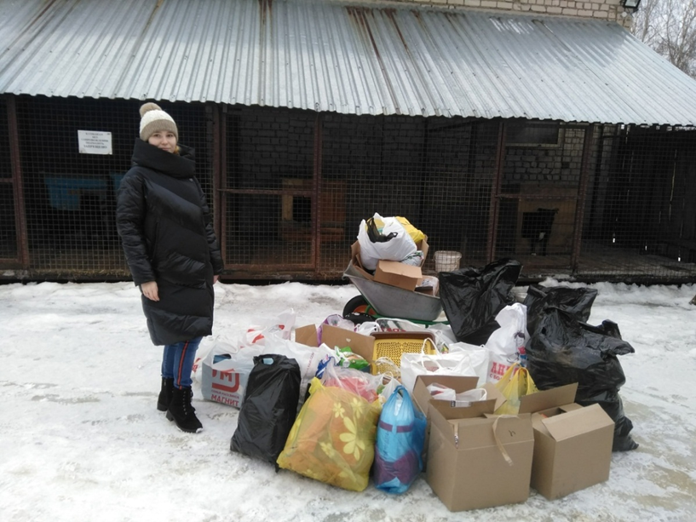
5 этап. Реализация плана
Проведение мероприятий согласно плану
Получение в результате проведенных мероприятий новых знаний, навыков и качеств
Привлечение детей из других объединений к обсуждению и решению проблемы

Slide 6
6 этап. Диагностика результатов
Чему я научился в результате работы над проектом?
Какую часть работ я в будущем смогу выполнять самостоятельно?
Какой отклик вызвало проведенное мероприятие для младших ребят?

Slide 7
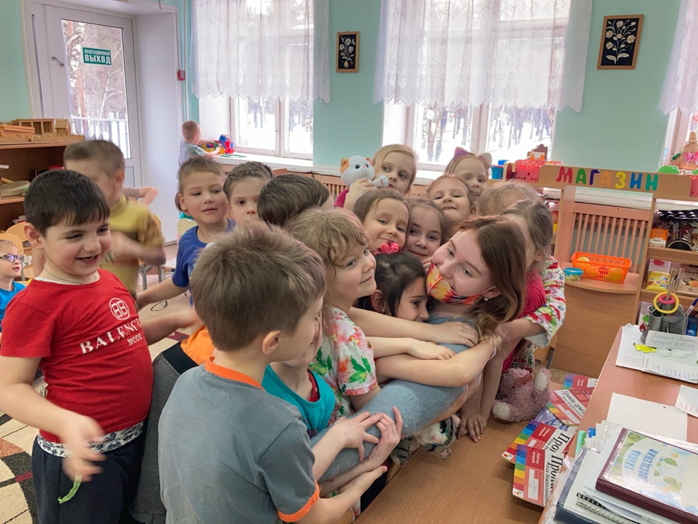
Благодарю за внимание!

